Slide 1
RUNRUNFAST
燃速 智能健身产品及互联网服务商
演讲人 王伟志
深圳市傅里叶科技有限公司

Slide 2

为什么健身总是难以坚持
人类天生具有惰性，需要用坚强的意志力去不断克服它，只有这样才能把健身坚持下去。

Slide 3
健身的体验导致惰性不可战胜
缺乏
成就感
孤独
健身
体验
>
惰性
意志力
枯燥
健身体验枯燥、孤独、缺乏成就感，这种体验带来的结果就是惰性最终战胜了意志力

Slide 4
1
我们的产品
惰性的完美解决方案

Slide 5
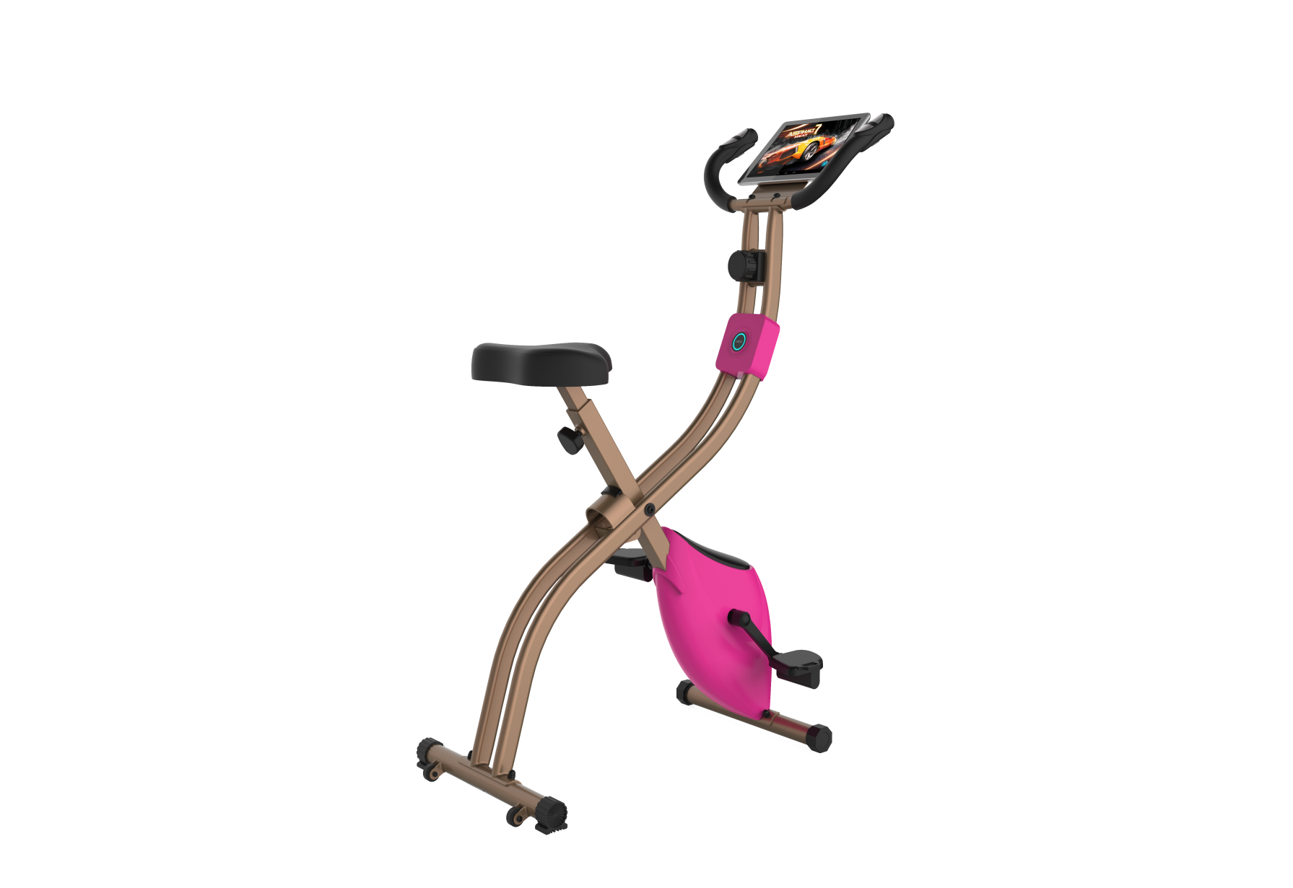
RUNRUNFAST 智能磁控健身车
RunRunFast，可能是全世界最好玩的健身车。
通过蓝牙无线连接智能手机与平板电脑，心率模块实时监测用户心率活动，更首创性实现了游戏按键与车身的完美融合。
健身车与配套APP的珠联璧合，让用户不仅能够得到科学的健身指导，还能在娱乐游戏中享受健康。
给自己一次尝试，你会爱上这种更加科学更加娱乐的健身休闲方式。
产品专利号：2014203039193 / 2014102534978

Slide 6
4大核心功能 全天候私人健身教练
量身制定健身计划，实时监测运动数据和心率活动，打造最科学数据分析和健身指导。
健身指导
游戏模式
游戏按键与健身数据的双重联合，让你手脚并用，在娱乐中享受健身的无穷魅力。
4
虚拟骑行
云端存储
环青海湖、环海南岛….足不出户，就能领略骑行天下的乐趣。
云端记录运动数据，帮助你合理安排锻炼计划，见证你的成长，帮助你持续改善健身效果。

Slide 7
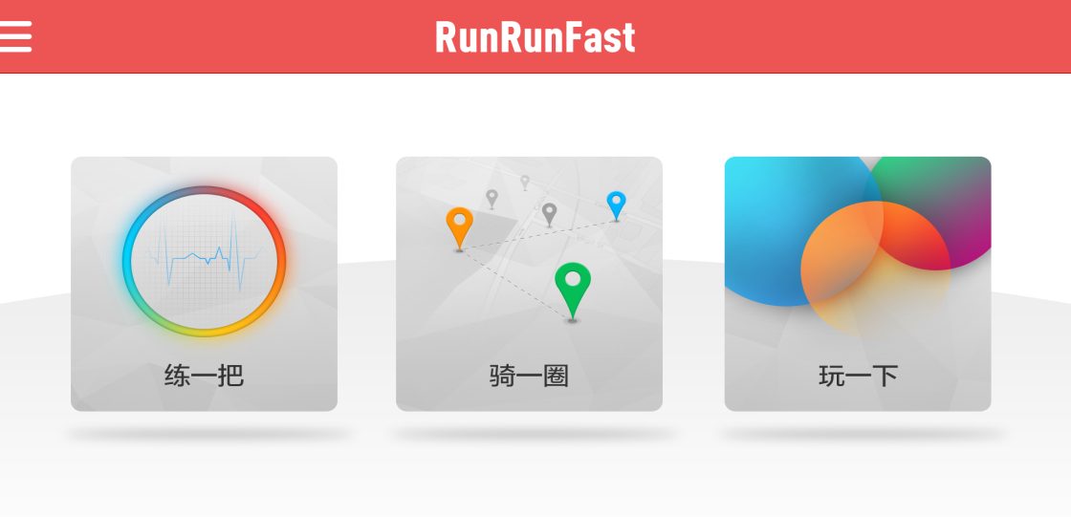
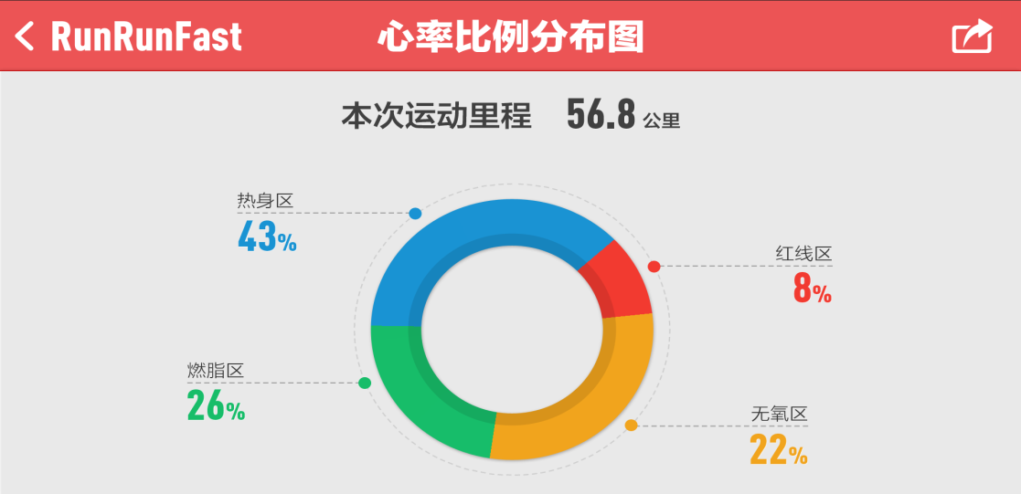
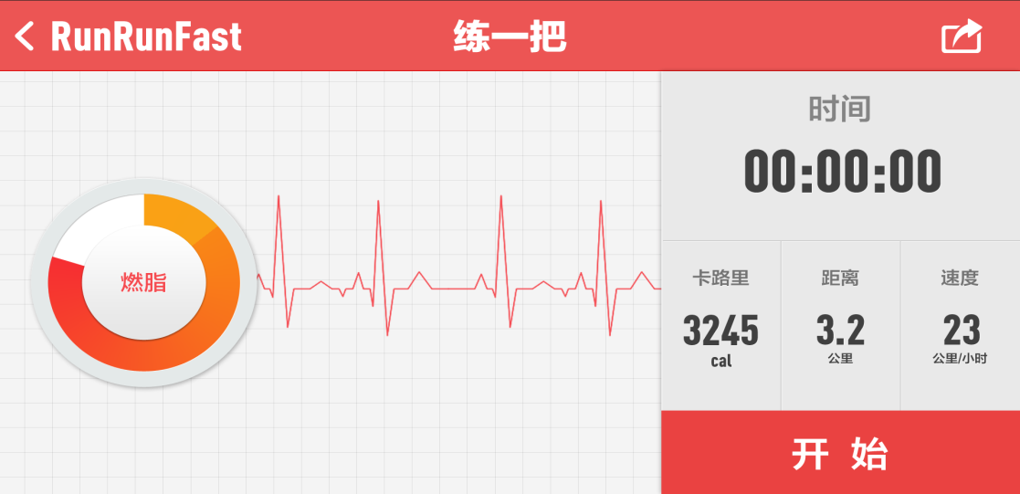
功能一 健身指导
APP同步显示骑行里程、时间、速度、心率、卡路里，根据为用户量身定制的健身计划，提供虚拟教练实时监督健身效果，并适时地进行语音指导，让运动更加科学，从此健身不再孤单。

Slide 8
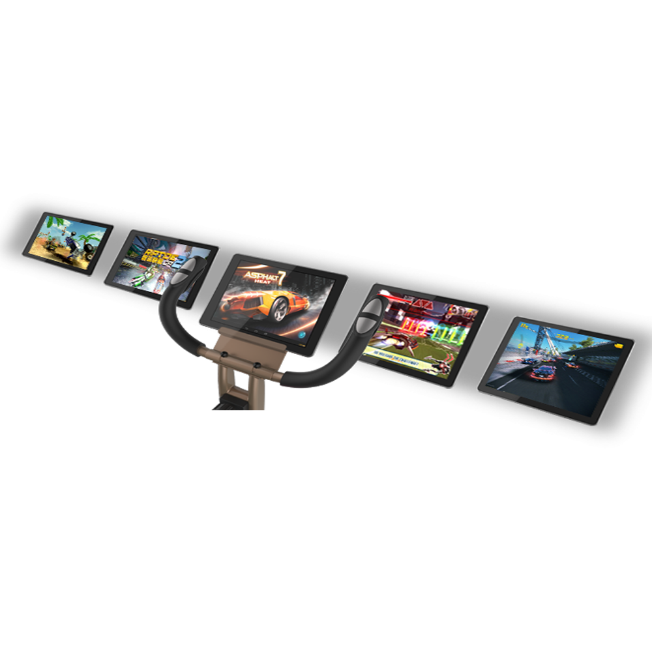
功能二 游戏互动
首创性地在车身手柄上加入了游戏按键，可以通过手控按键和骑行数据来共同实现对游戏的操控，让你在枯燥的健身中享受意想不到的动感魅力。

Slide 9



功能三 虚拟骑行
环青海湖、环海南岛…街景路线与骑行里程的结合，让你足不出户，便可在虚拟的世界里畅行。

Slide 10

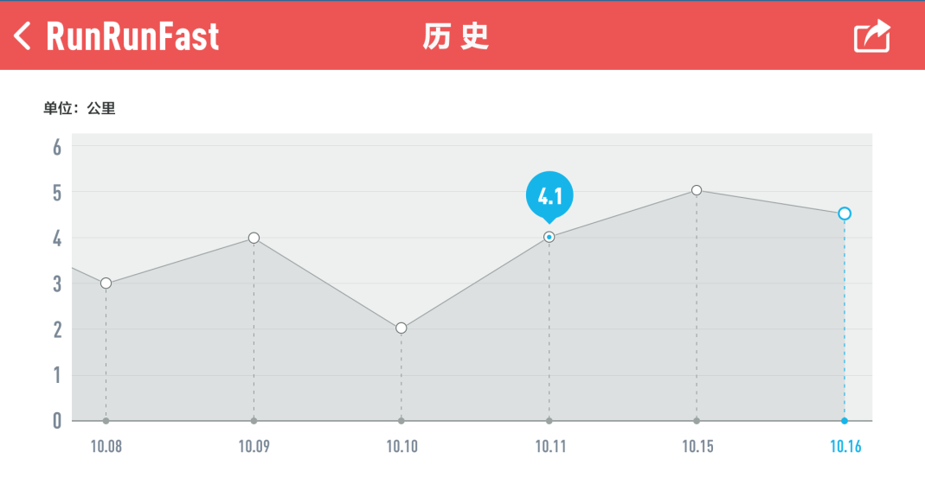
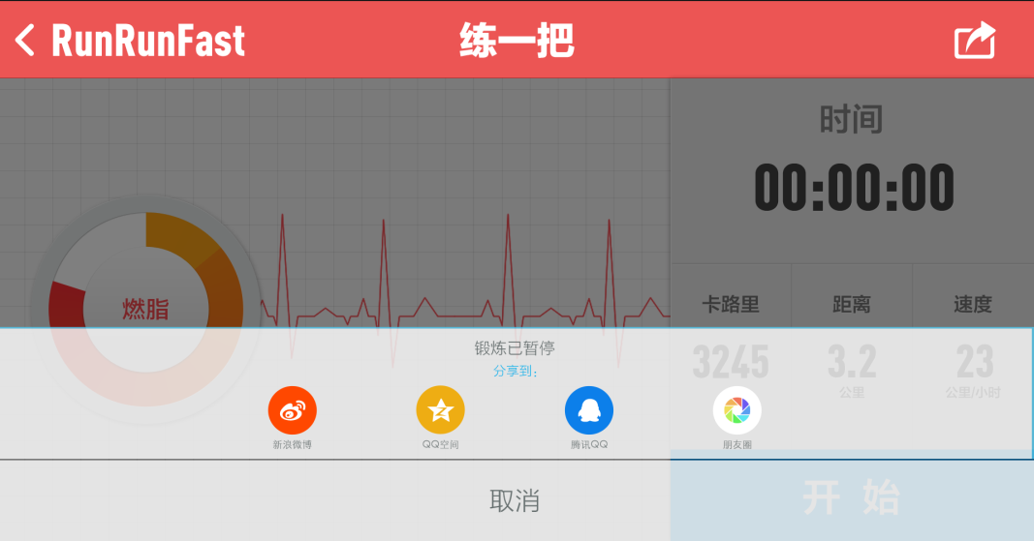
功能四 云端存储
贴心地记录下每天的运动数据，让你可以随时随地查看和分享。

Slide 11


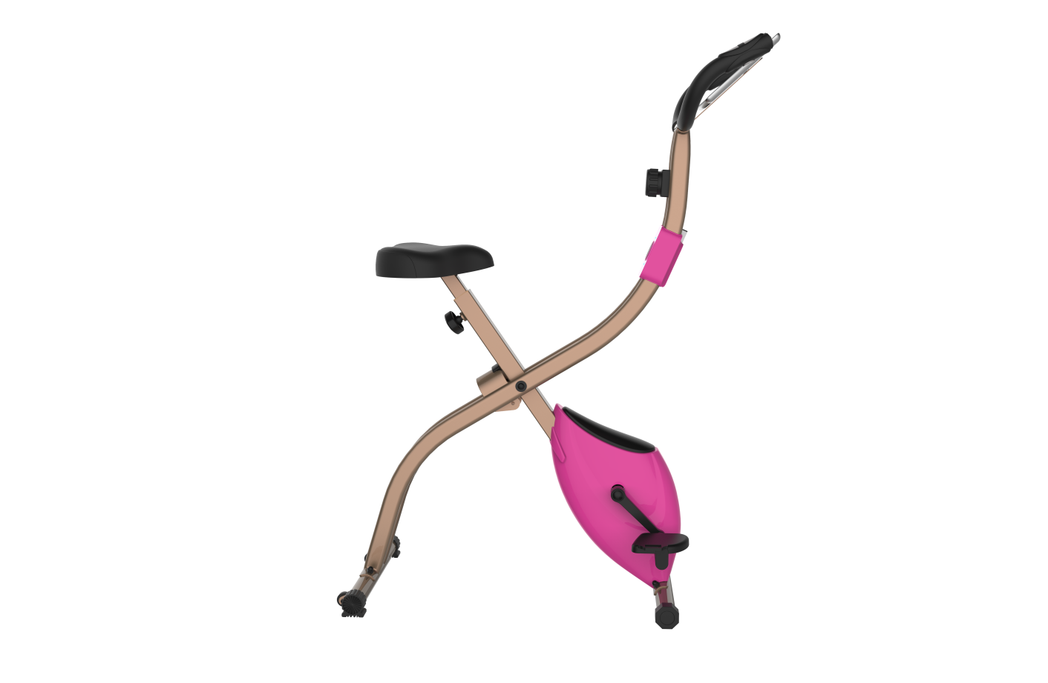
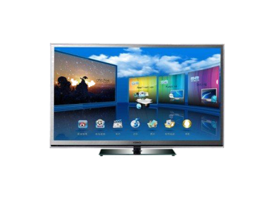
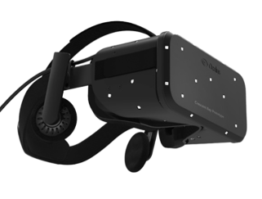
RunRunFast 强大的兼容性
智能手机
平板电脑
互联网电视
虚拟现实头盔

Slide 12
正在与一些健身车厂家合作，帮助健身车厂家快速推出自己的智能化产品。
智能健身车解决方案
机械
模块
APP
智能
健身车
健身车厂家
RunRunFast
用户

Slide 13
我们将针对更多健身产品进行革新，推出更多智能健身产品方案
智能健身解决方案
踏步机
划船器
握力器
跑步机
动感单车
哑铃

Slide 14
2
商业模式

Slide 15
软硬结合的商业模式
硬
件
软
件
服
务
私人定制健身计划、用户运动数据管理
健身APP、游戏及
社交应用、虚拟现实
健身器材以及配件
前期以硬件销售为主要收入，包括自主品牌的健身产品和面向健身器材厂家及健身房的解决方案
后期以软件和服务提升产品价值，增加用户粘性，积累用户数量，逐步提高非硬件产品的收入比例

Slide 16
建立合作共赢的生态系统
RunRunFast
产品方案，配套APP, 双品牌合作
健身器材厂家
协助推广
用户数据管理，改善服务
渠道商
公共健身场所

Slide 17
3
项目进展

Slide 18
项目进展
2014.08
研发
完成样机开发，包括软件、硬件、手板。
2015.03
众筹版产品发货
众筹产品在3月底前送到第一批种子用户的手上。
淘宝众筹上线
2014.12.25在淘宝众筹上预售，筹资54万元RMB。
后续产品
完成一款全新的智能健身车产品的开发，预计在京东、淘宝上进行众筹。并开始推进智能健身房合作计划。
2014.12
2015.10

Slide 19
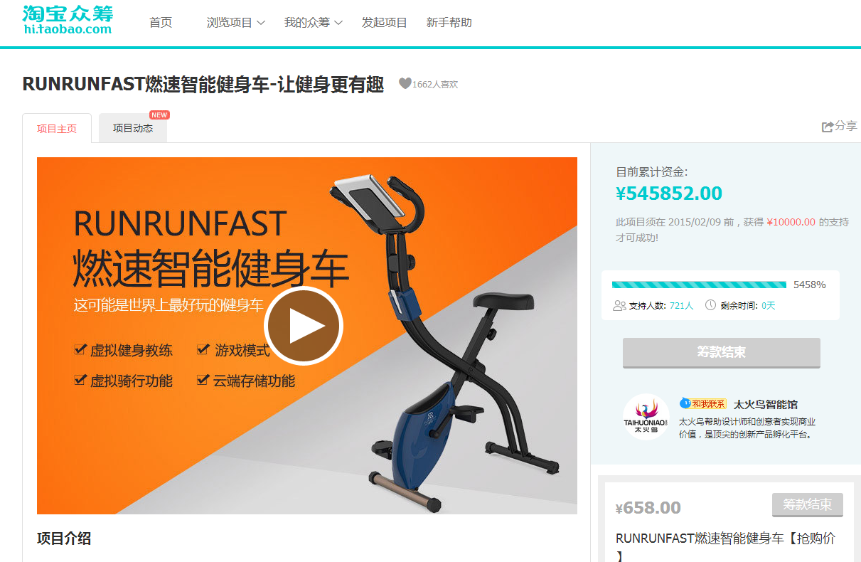
我们的产品在淘宝众筹上大受欢迎，支持率突破5000%，融资接近55万RMB，第一批种子用户在3月份抢先体验第一代燃速健身车的魅力。 产品及渠道方面也已与多家合作方进入协议商议及签署阶段，目前建立合作关系的机构有丰富的资源帮助我们积累用户。
众筹

Slide 20

RunRunFast 微信公众号

